Slide 1
АКТ ЗЛУКИ УНР И ЗУНР
Выполнила
Ученица 10-Б класса
КУ»Луганская специализированная школа І-ІІІ ступеней № 5»
Смирнова Диана

Slide 2
История объединения
Стремясь получить помощь в борьбе с поляками, наступавшими на ЗУНР, Украинская Национальная Рада (укр.)русск. в конце ноября 1918 года направила в Киев к гетману Скоропадскому своих представителей Л. Цегельского и Д. Левицкого. Однако к этому времени Киев уже был окружён войсками Директории. Посланники отправились в Фастов, где встретились с членами Директории В. Винниченко, С. Петлюрой, А. Андриевским, Ф. Швецом и А. Макаренко. В результате переговоров 1 декабря 1918 года был подписан предварительный договор (укр. Передвступний договір) о будущем объединении государств.3 января 1919 года в Станиславе фастовский договор был ратифицирован Украинской Национальной Радой. При этом до созыва учредительного собрания объединённого государства на территории ЗУНР законодательная власть оставалась в руках Украинской Национальной Рады, а гражданская и военная власть — в руках Государственного Секретариата ЗУНР. 16 января в Киев выехали делегация во главе с Л. Бачинским для вручения Директории постановления Рады.18 января состоялось совместное совещание Директории и Совета Народных Министров с представителями ЗУНР, на котором договор был одобрен.

Slide 3
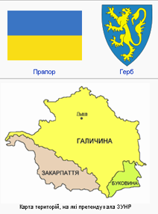

Slide 4
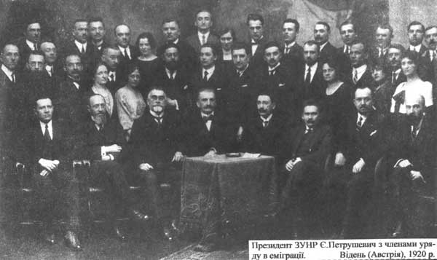

Slide 5
«Акт Злуки»
22 января 1919 года состоялось торжественное провозглашение «Акта Злуки».На Софийской площади собрались тысячи местных жителей, военные, духовенство Украинской Православной церкви, возглавляемое архиепископом Агапитом и епископами, члены Директории, правительства УНР и делегация ЗУНР. После богослужения, в двенадцать часов Л. Цегельский зачитал постановление Украинской Национальной Рады про объединение и передал его главе Директории В. Винниченко. В свою очередь, член Директории Ф. Швец огласил Универсал УНР.

Slide 6


Slide 7
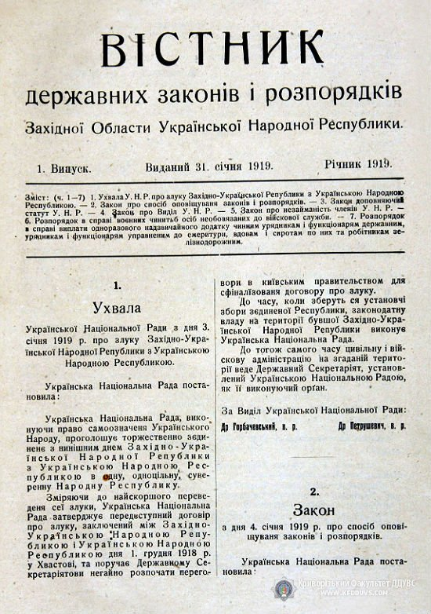
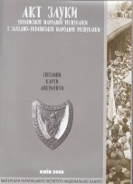
Документ

Slide 8
Отныне воедино сливаются столетиями оторванные одна от другой части единой Украины — Западно-Украинская Народная Республика (Галичина, Буковина и Венгерская Украина) и Приднепровская Великая Украина. Исполнились вековечные мечты, которыми жили и за которые умирали лучшие сыновья Украины. Отныне есть единая независимая Украинская Народная Республика

Slide 9
После чего Универсал был подписан всеми членами Директории.
В тот же день открылся Трудовой Конгресс Украины (законодательный орган Директории), в который были введены 48 делегатов ЗУНР, а в состав президиума вошёл представитель ЗУНР С. Витик. 23 января 1919 года «Акт Злуки» был единогласно (по другим сведениям, против проголосовало 2 коммуниста) ратифицирован.
С этого момента и до созыва Учредительного Собрания Директории УНР предоставлялось право верховной власти, а в её состав должны были войти представители ЗУНР. Название ЗУНР было заменено на «Западная область Украинской Народной республики» (ЗОУНР), которой предоставлялась территориальная автономия. Государственный секретать иностранных дел ЗОУНР Л. Цегельский стал первым вице-министром иностранных дел украинского правительства, с ним должны были согласовываться все решения относительно взаимоотношений с Польшей, Чехословакией и Румынией. 12 марта 1919 года президент ЗУНР Петрушевич вошёл в состав Директории.

Slide 11
Основные положения
В соответствии с «Актом Злуки»:
ЗУНР пользовалась полной автономией и получала название Западной Области Украинской Народной Республики (ЗО УНР);
вооруженные силы двух государств объединялись;
всем гражданам гарантировались демократические права и свободы.

Slide 12
Дальнейшие события
В первые месяцы после провозглашения объединения были сделаны определённые шаги в сторону интеграции двух государств, особенно в военной сфере. Петлюра неоднократно выезжал в Галицию и принимал участие в заседании правительства В. Голубовича. В ЗОУНР с востока стало поставляться продовольствие, а из ЗОУНР — нефтепродукты. Однако в связи с рядом факторов, реального объединения не произошло. Координация в действиях имела место лишь в военной сфере, да и то в ограниченном объёме, так как обе армии имели своё собственное командование (объединение армий не произошло даже тогда, когда территория Западной Украины была полностью утрачена). По оценкам Яневского, УНР стала конфедеративным объединением. Часто объединение характеризуется как декларативное.

Slide 13
Акт Злуки фактически оказался денонсирован после того, как представители Галицкой армии в одностороннем порядке без учёта мнения правительства УНР 6 ноября 1919 года подписали с Добровольческой армией Зятковские соглашения о прекращении боевых действий между Галицкой армией и силами Белого движения, заключении между этими силами военного союза и переходе Галицкой армии в распоряжение генерала Деникина. Данные соглашения были повторно утверждены в Одессе 17 ноября 1919 года с руководством Новороссийской области ВСЮР, и договор был ратифицирован в Виннице 19 ноября, после чего был реализован. В украинской историографии подписание этого договора также называется «ноябрьской катастрофой» (укр. «Листопадова катастрофа») в истории украинского государства. В качестве одной из причин разрыва отношений УНР И ЗУНР называются переговоры Петлюры с Польшей, которые галичане расценивали как предательство. В конце 1919 года «Акт Злуки» был денонсирован также президентом ЗУНР Евгением Петрушевичем.

Slide 14
Память о событии
День соборности Украины — отмечается в стране ежегодно 22 января в день провозглашения Акта объединения УНР и ЗУНР.
В 2001 году на вокзале города Фастова установлен железнодорожный вагон, в котором 1 декабря 1918 года был подписан предварительный договор о будущем объединении двух государств. В вагоне устроен своеобразный «музей на колёсах»

Slide 15
СПАСИБО ЗА ВНИМАНИЕ!!!

